Slide 1

З Днем Матері
В останній місяць весни, у травні, коли земля вкривається травами і квітами, коли стоять прекрасні дні і літо стукає у двері. Україна відзначає дуже світле та красиве свято - День Матері.
Мама... Це - найдорожча і найцінніша у світі людина для кожного з нас. Перші кроки, перші слова, перші здерті коліна - все це її турботи, її справи, її життя. Де б не були і щоб не робили, куди б не закинула нас доля і що б з нами не трапилося, ми знаємо, що материнське серце все відчуває -, про все знає. Ми впевнені, що мама завжди поспішить нам на поміч, незважаючи на те, скільки нам років - три чи тридцять. Немає в цілому світі святішої і кращої «професії», ніж материнство.
У цей день, дорогі і рідні мами, а також ті, хто готується ними стати, прийміть наші найщиріші вітання зі святом. Бажаємо вам щастя, здоров'я, родинного тепла, любові та справжнього людського щастя. Хай ваші діти - найкращі і найгарніші у світі - приносять вам лише радість та втіху!
СПАСИБІ ЗА ЛАСКУ, ЗА ЩИРЕ ТЕПЛО
НЕДОСПАНІ НОЧІ, ТУРБОТИ Й ДОБРО.
ЗДОРОВ’Я МІЦНОГО ВАМ ЗИЧИМО ЩИРО,
ЛЮБОВІ І РАДОСТІ, ЗЛАГОДИ Й МИРУ.

Slide 2


Slide 3


Slide 4
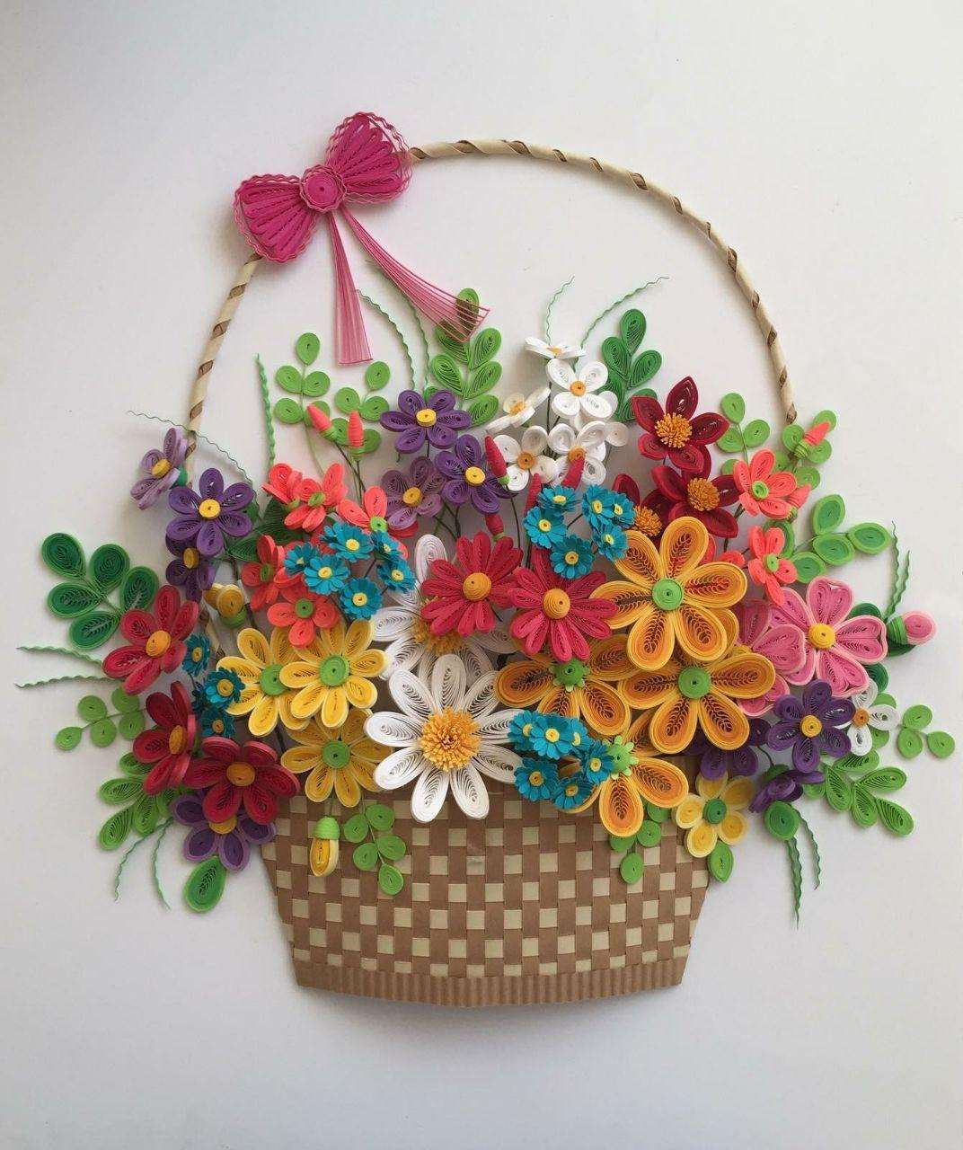
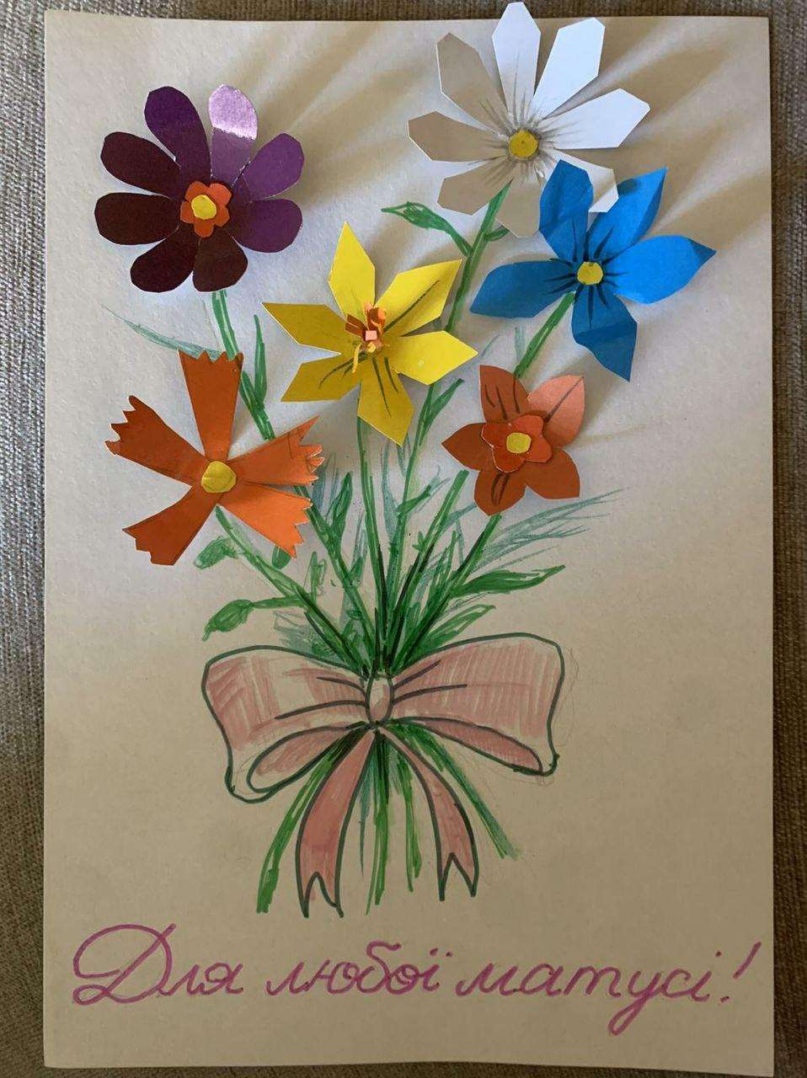
ВІТАННЯ ВІД УЧНІВ
СПЕЦІАЛІЗОВАНОЇ ШКОЛИ №211

Slide 5

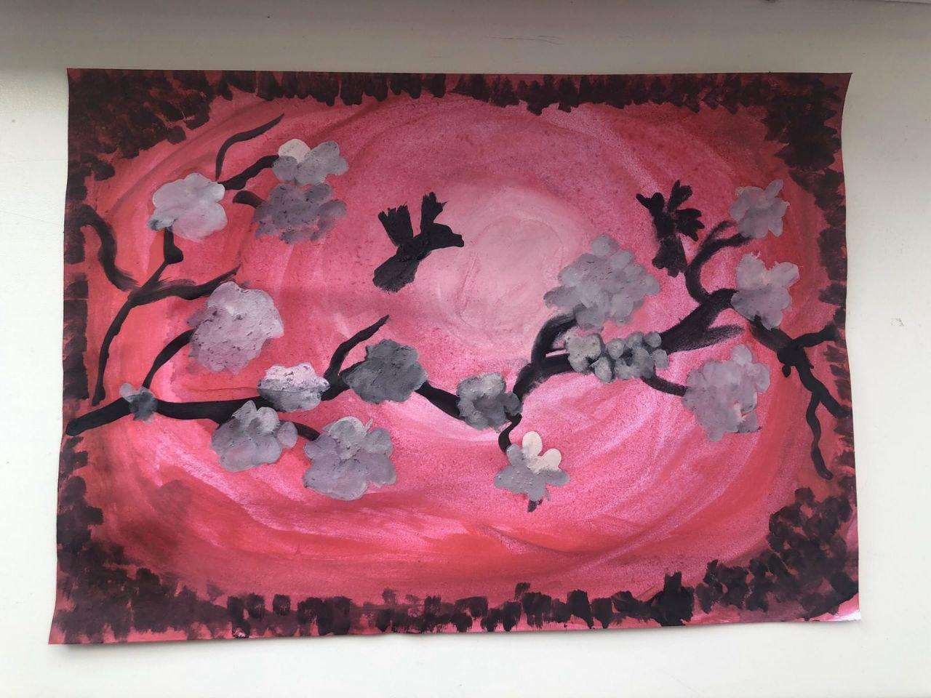

Slide 6
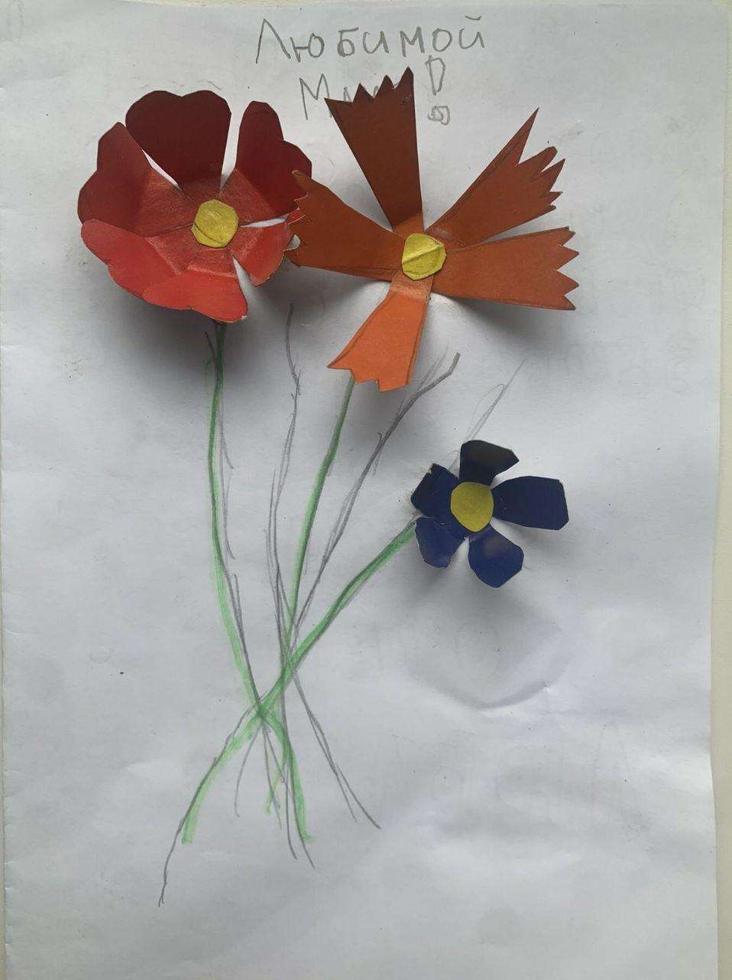
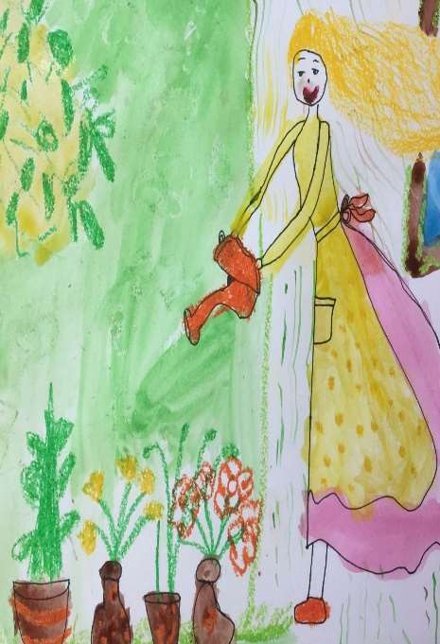

Slide 7
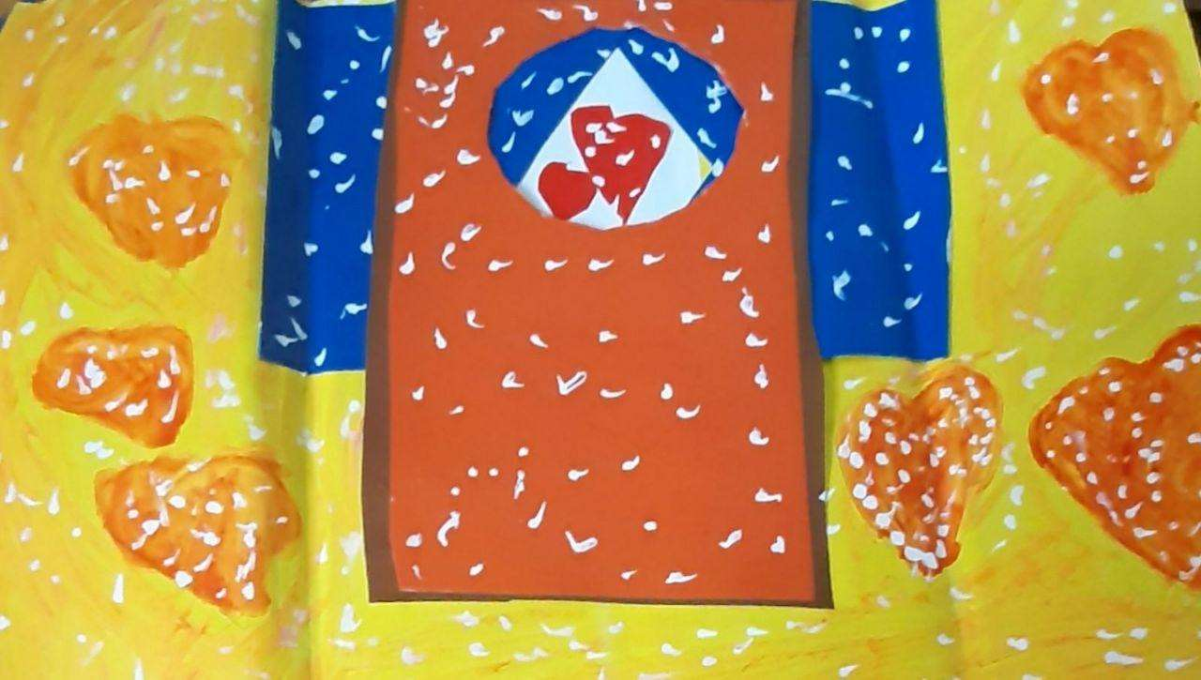
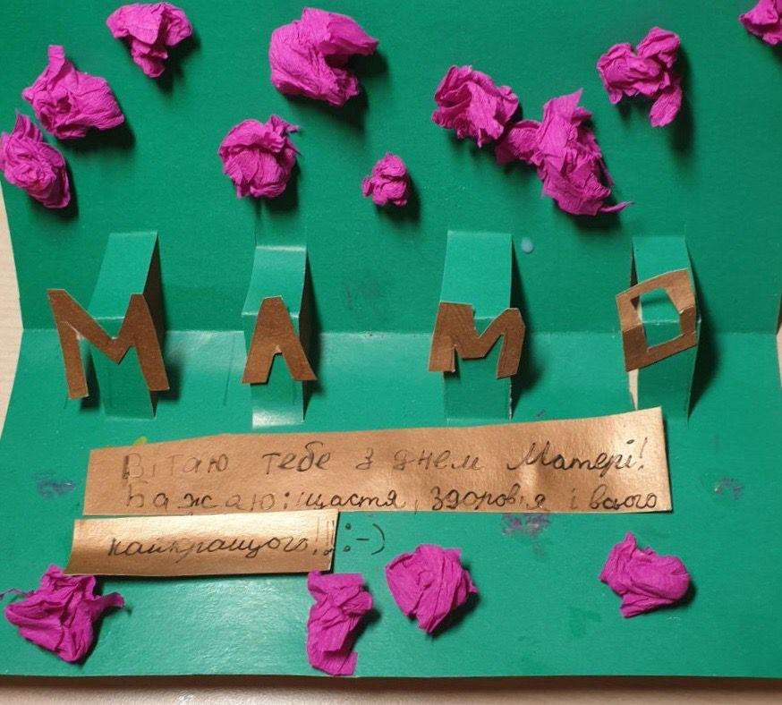

Slide 8
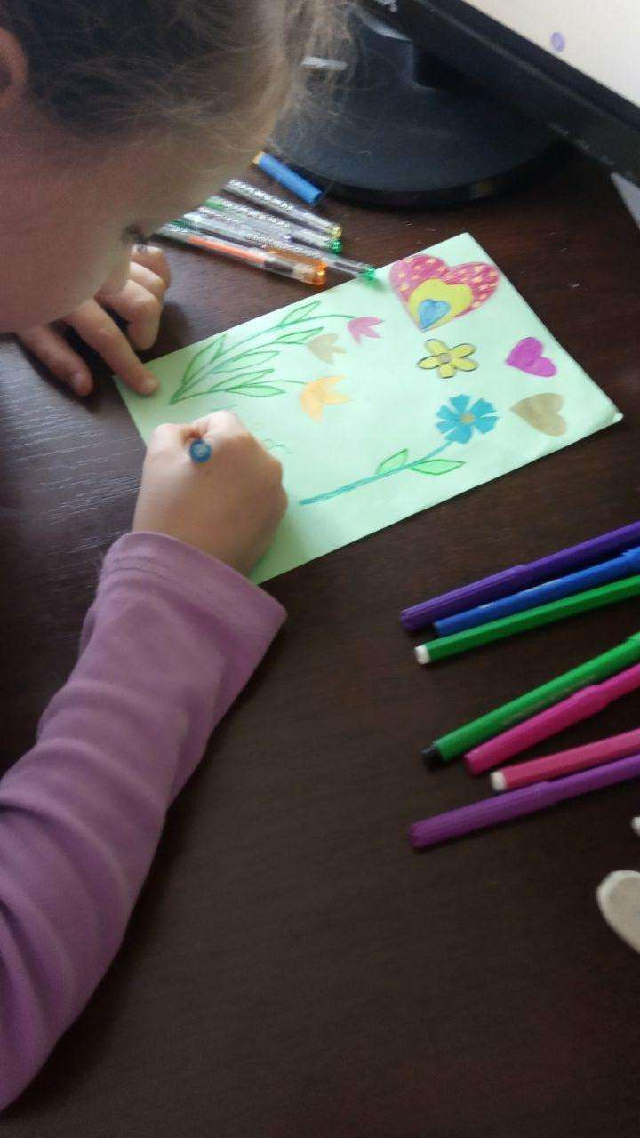
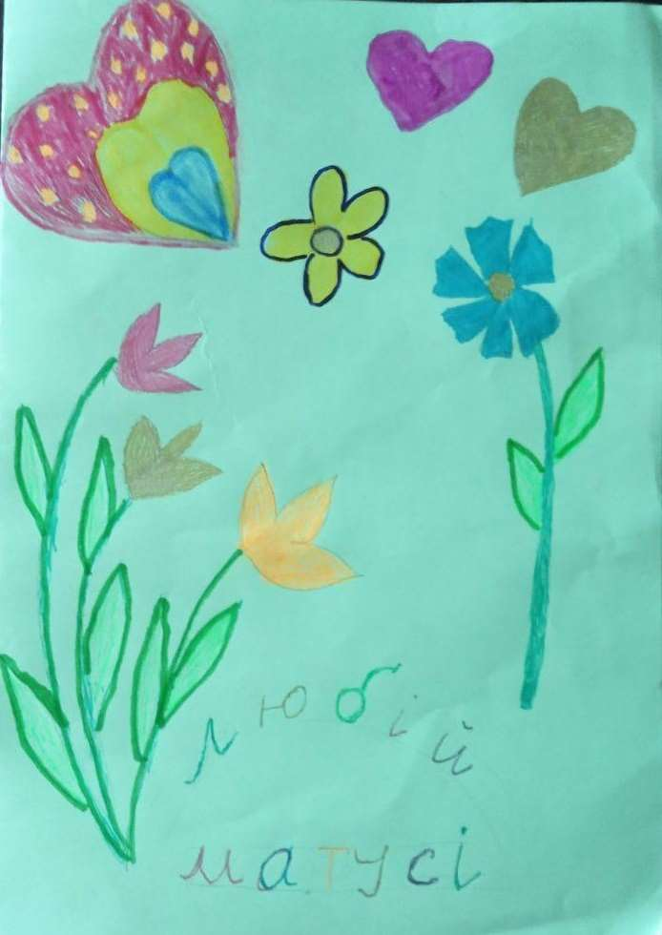
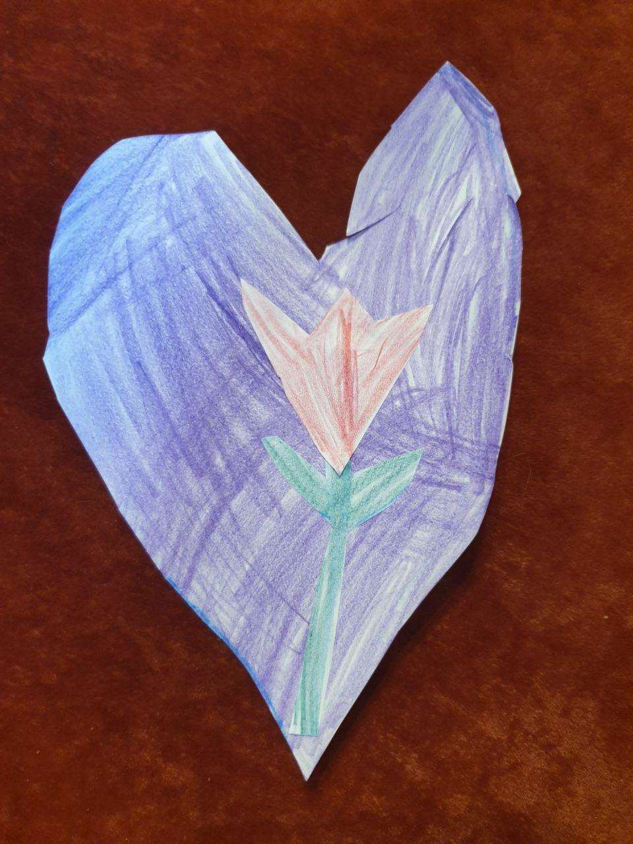

Slide 9
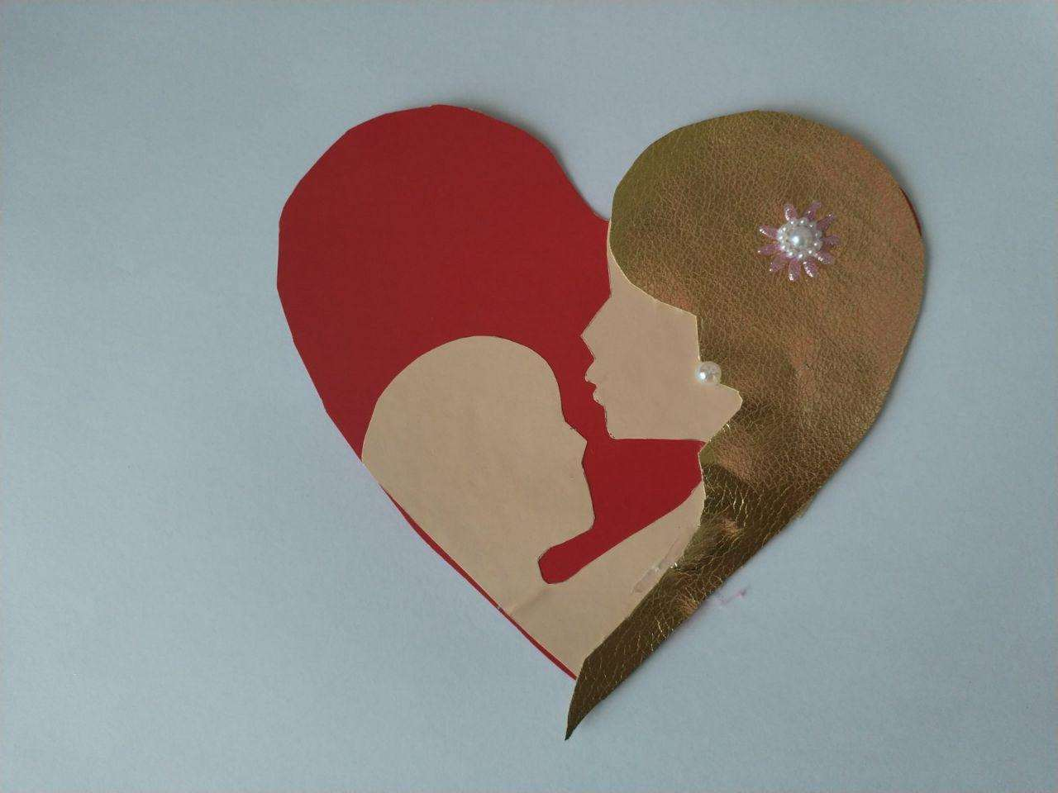
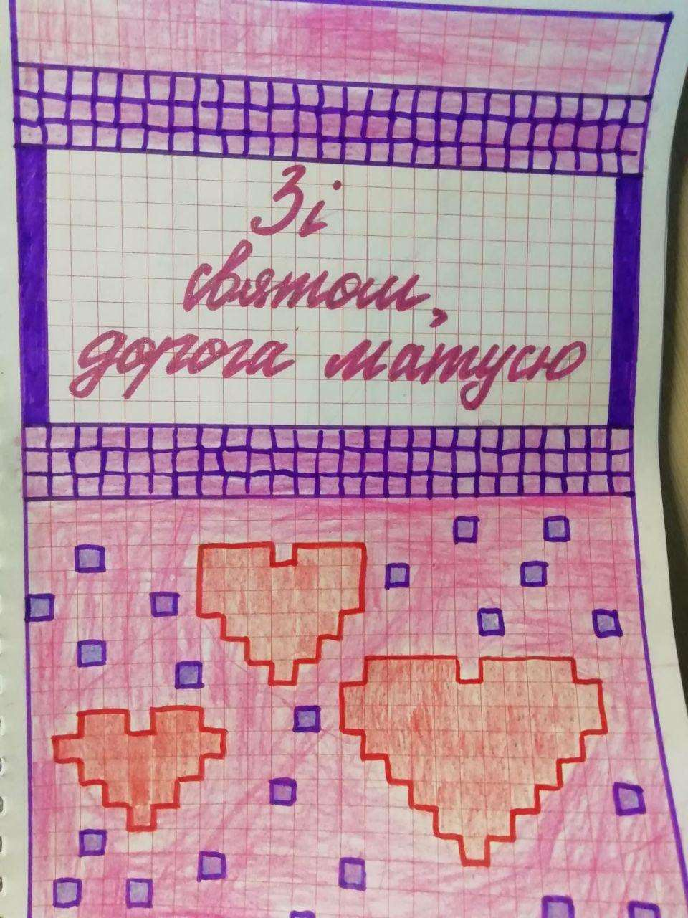
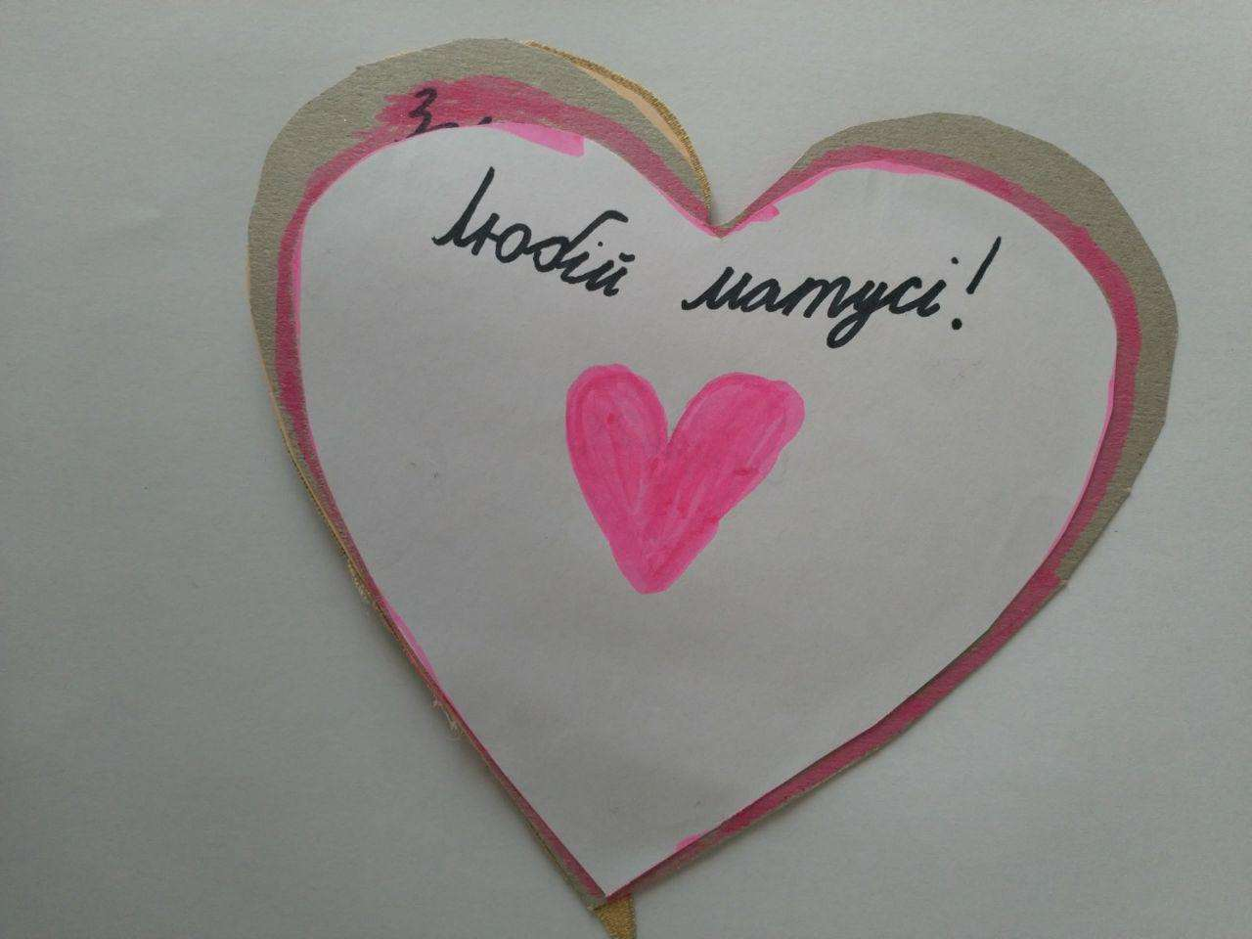
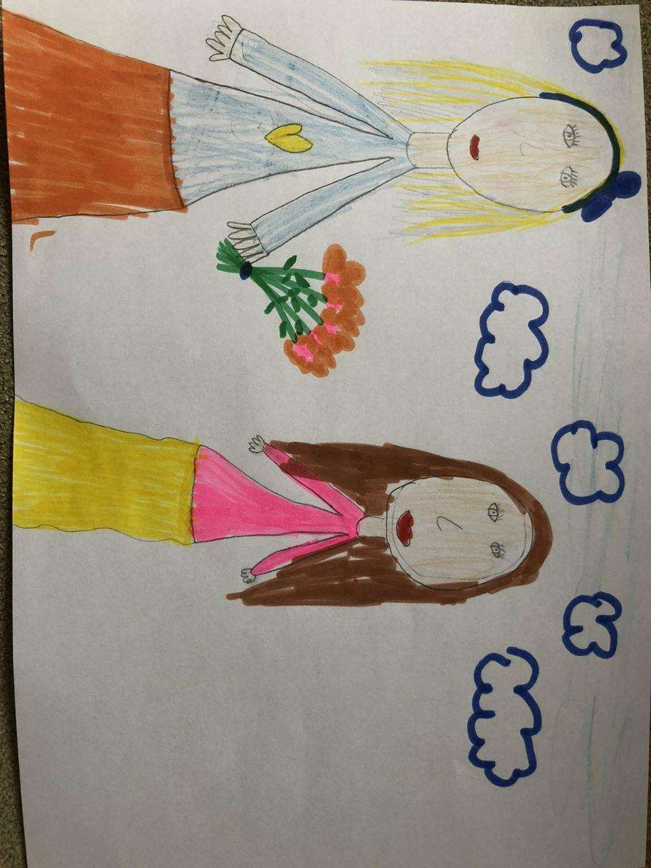
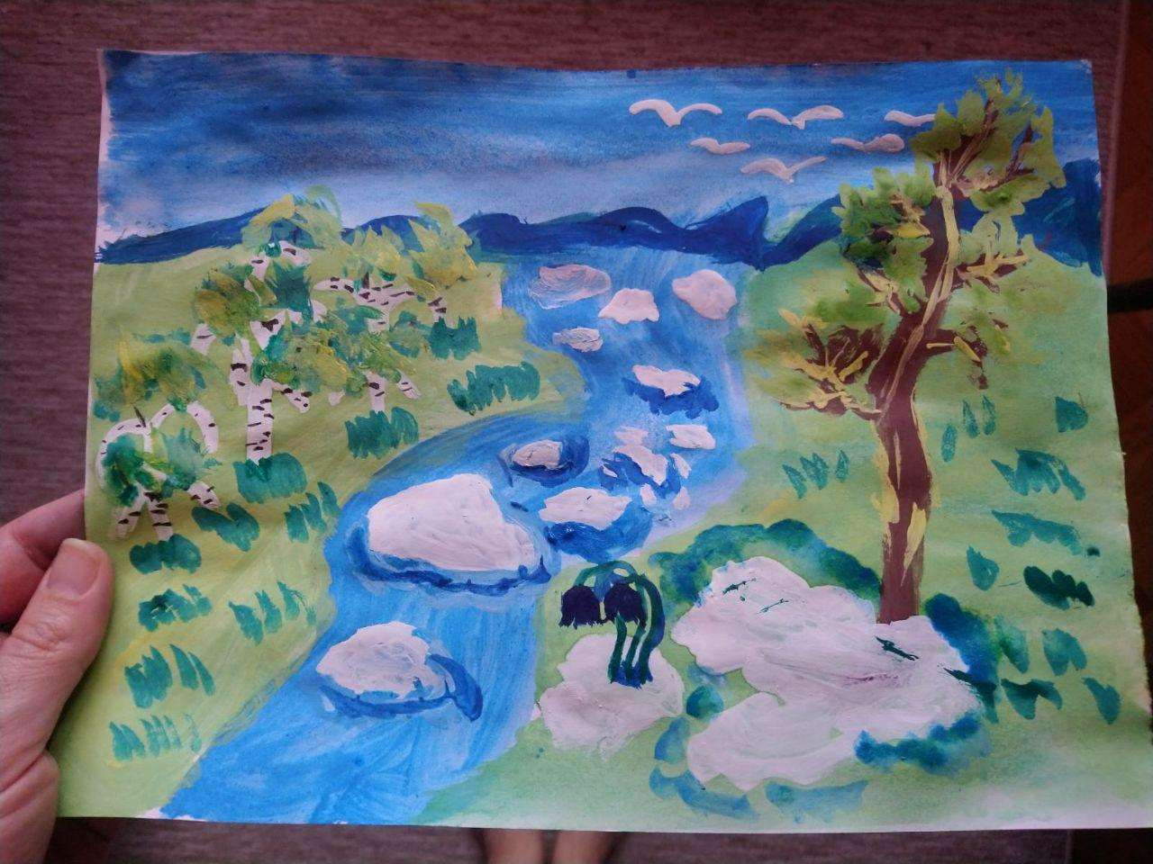

Slide 10
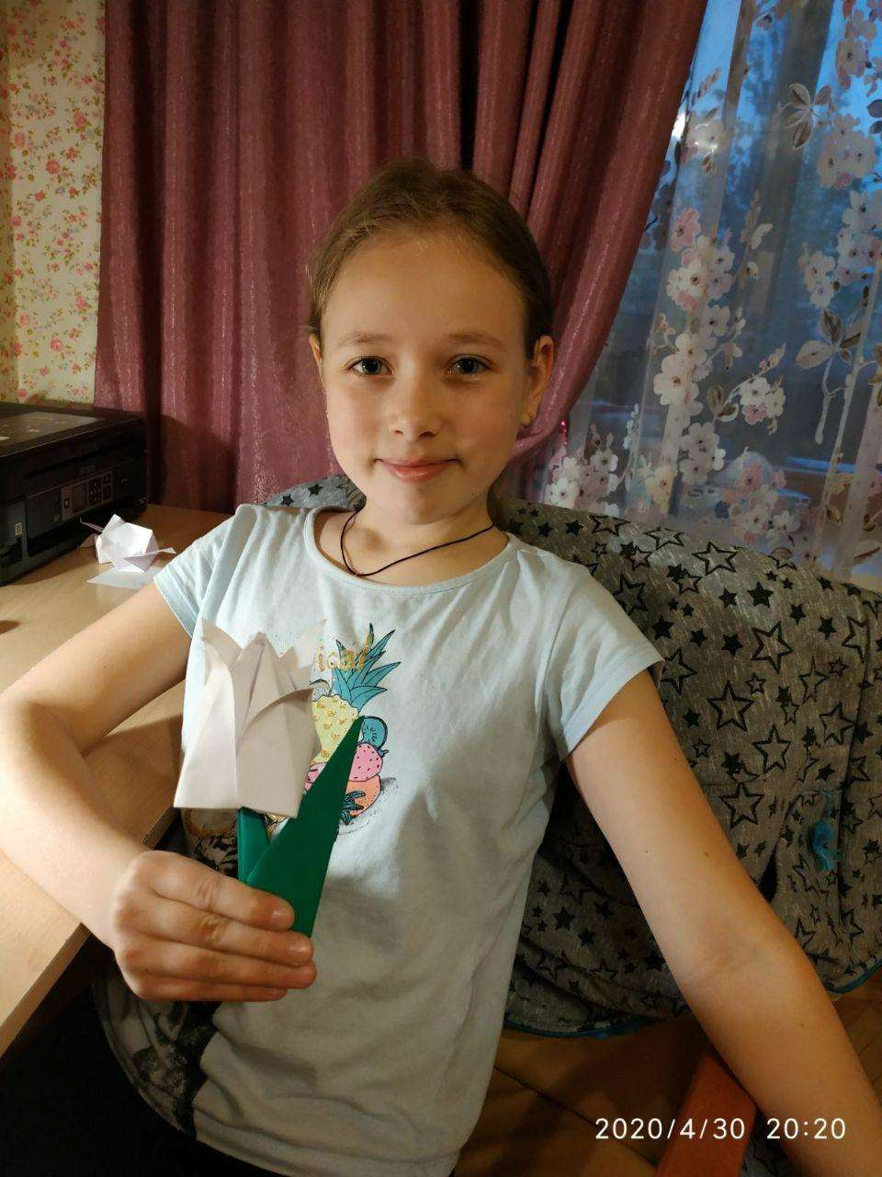
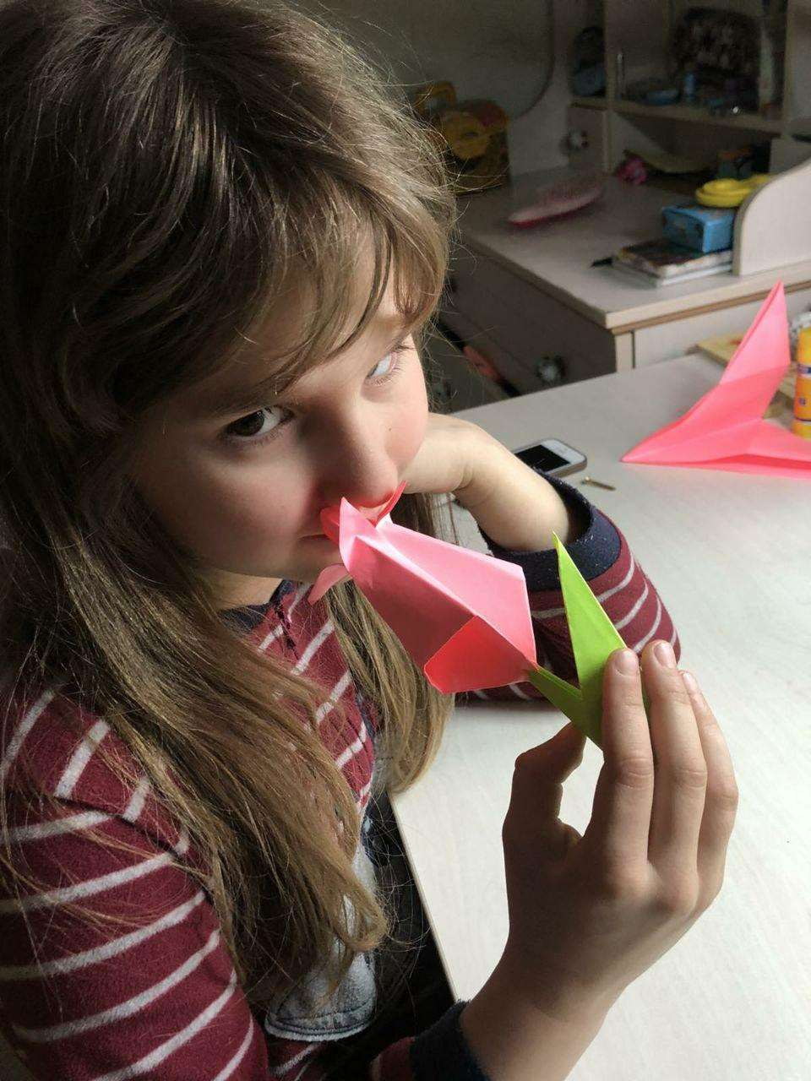
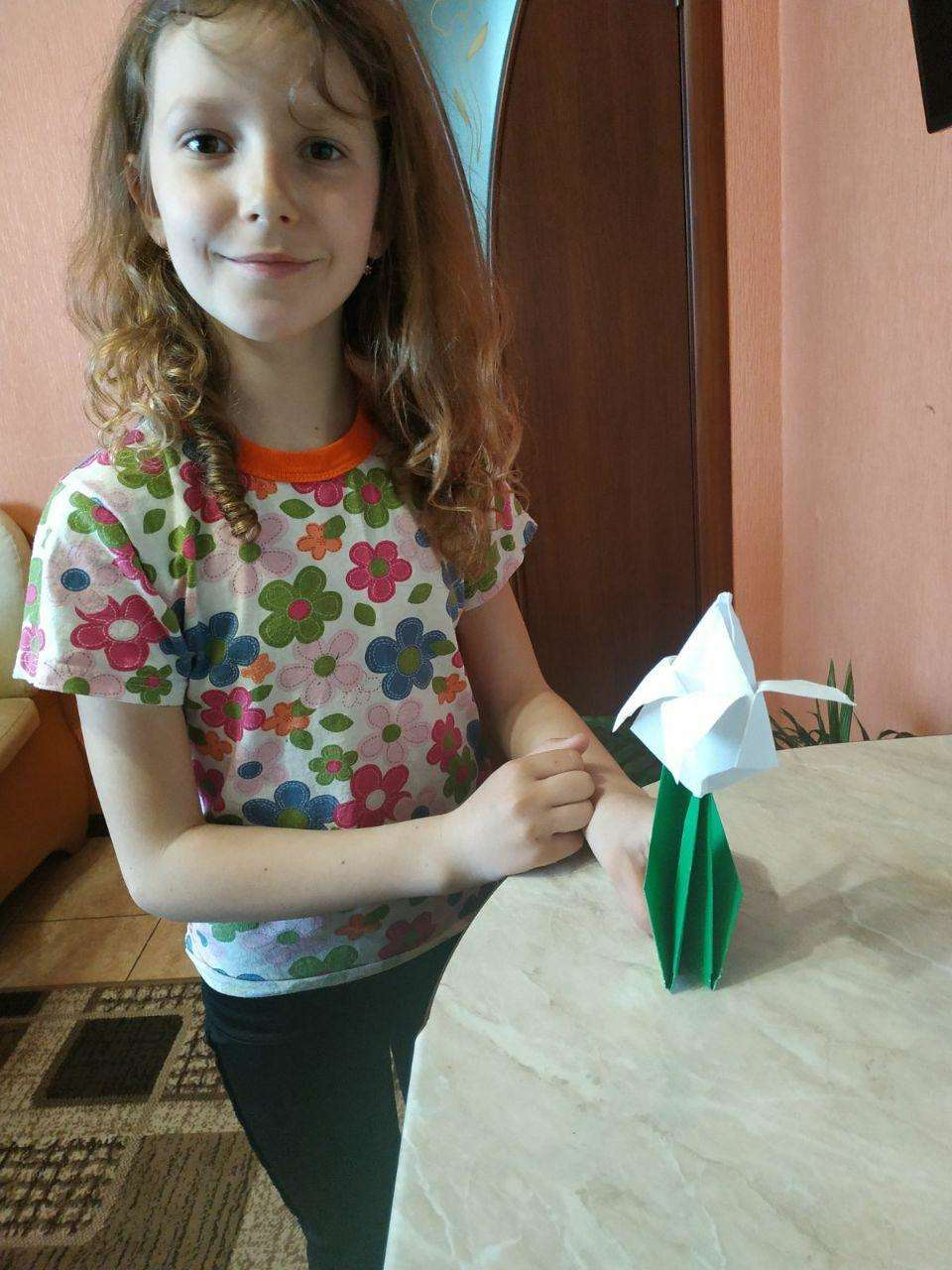
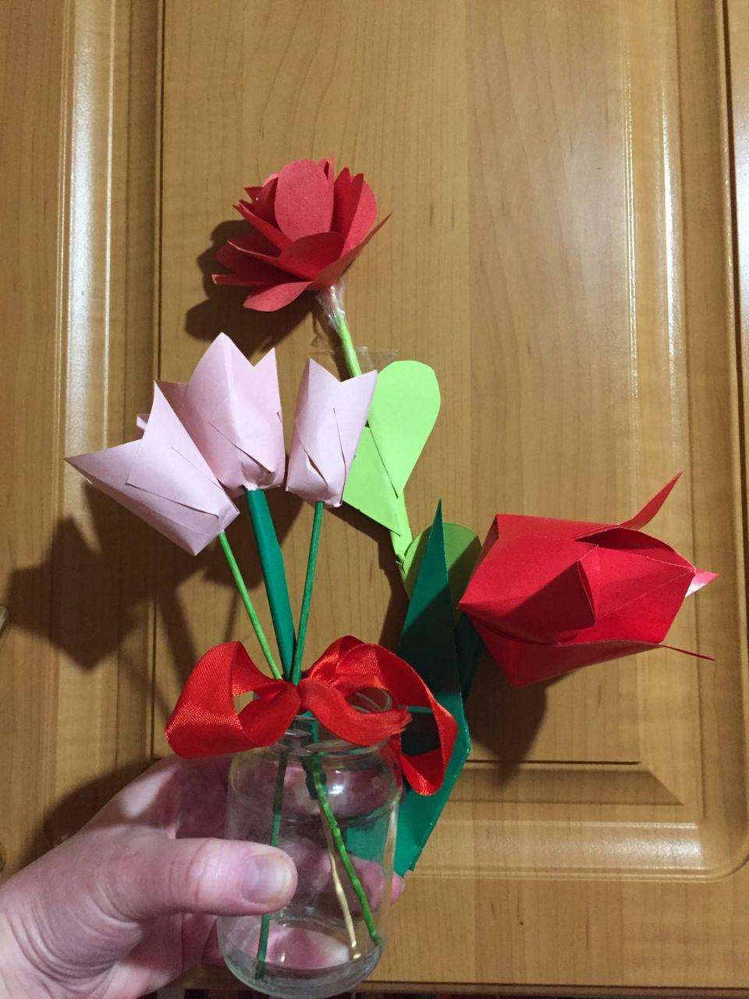
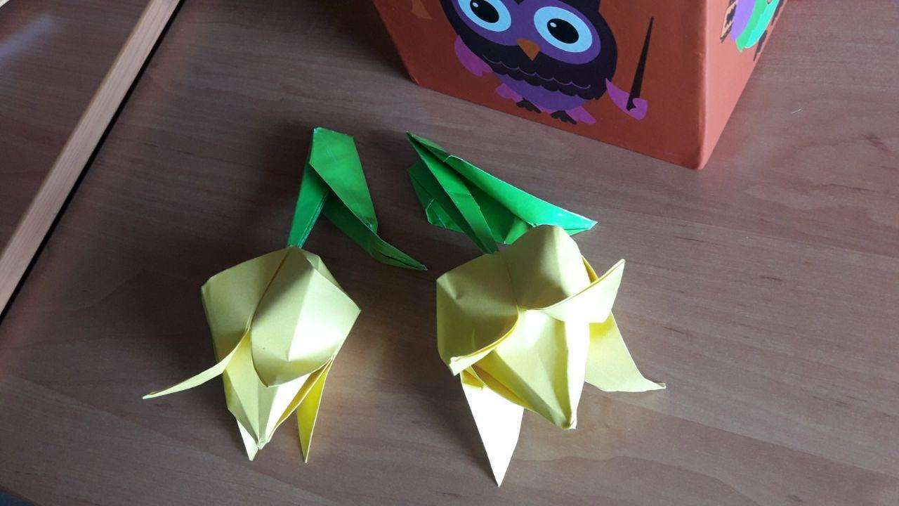

Slide 11
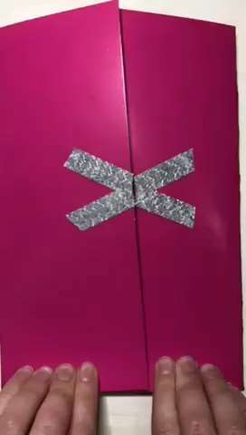

Slide 12


Slide 13
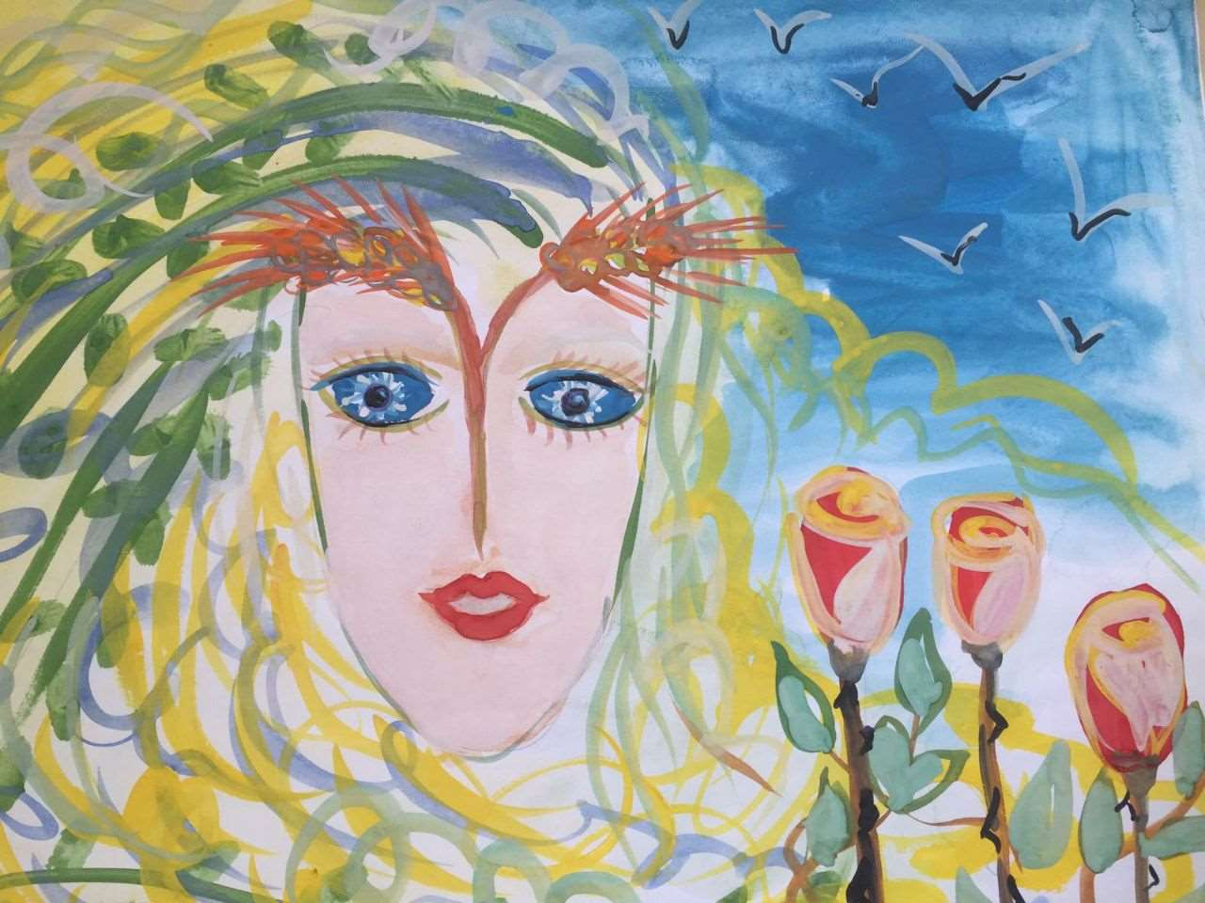
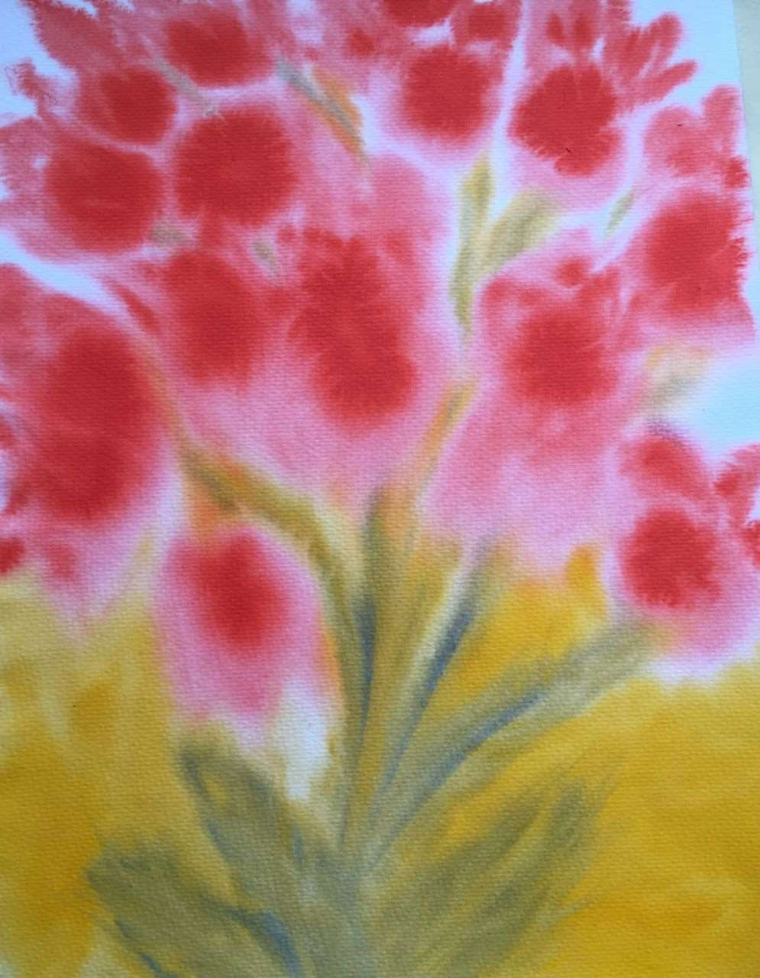
Виставка малюнків
гуртка з арт терапії
З ДНЕМ МАТЕРІ

Slide 14
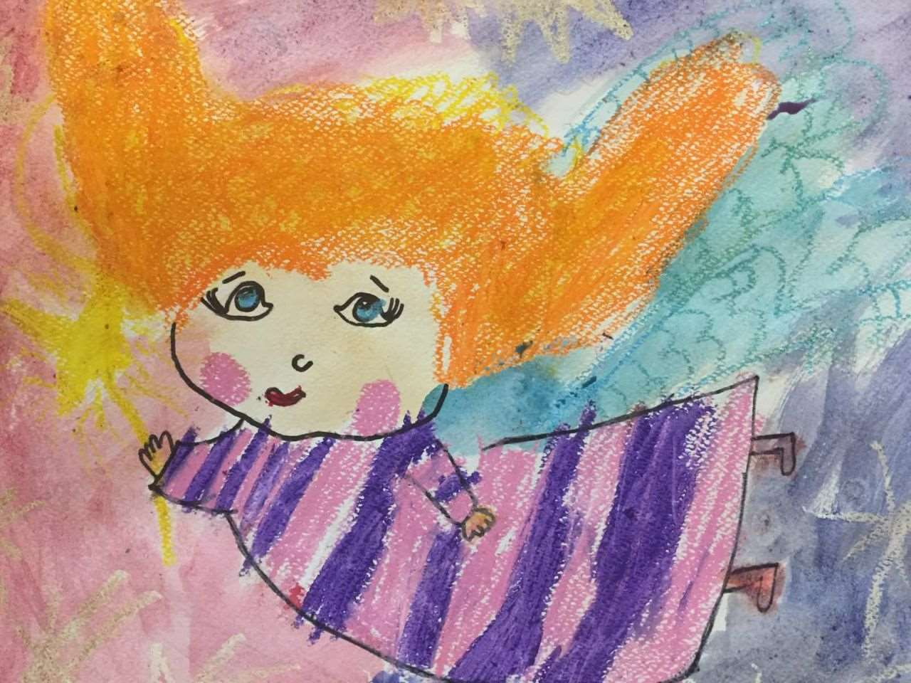
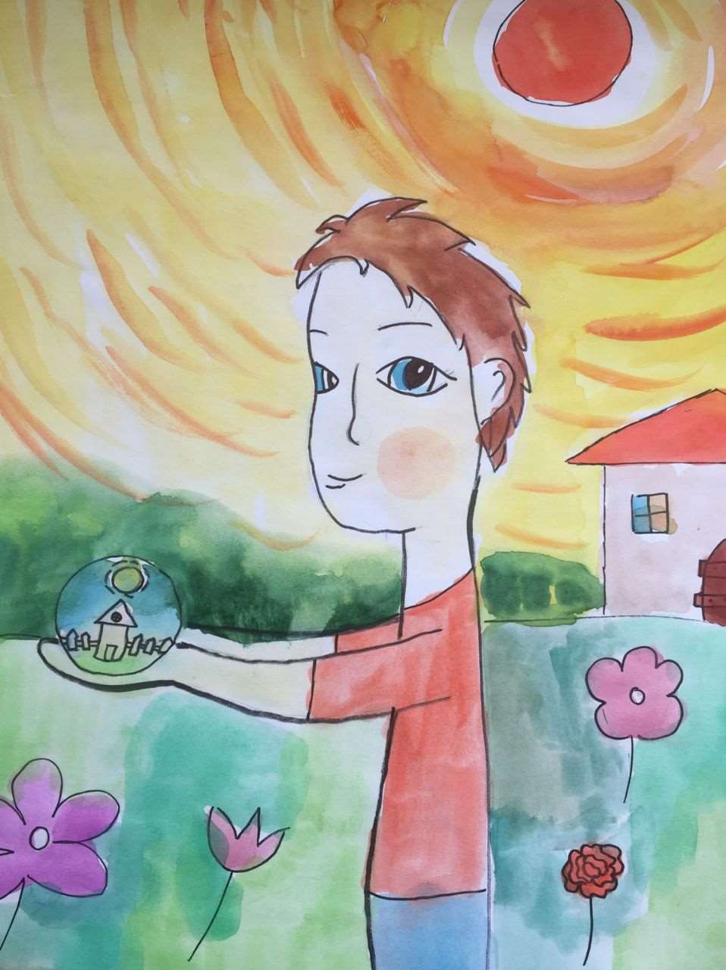

Slide 15
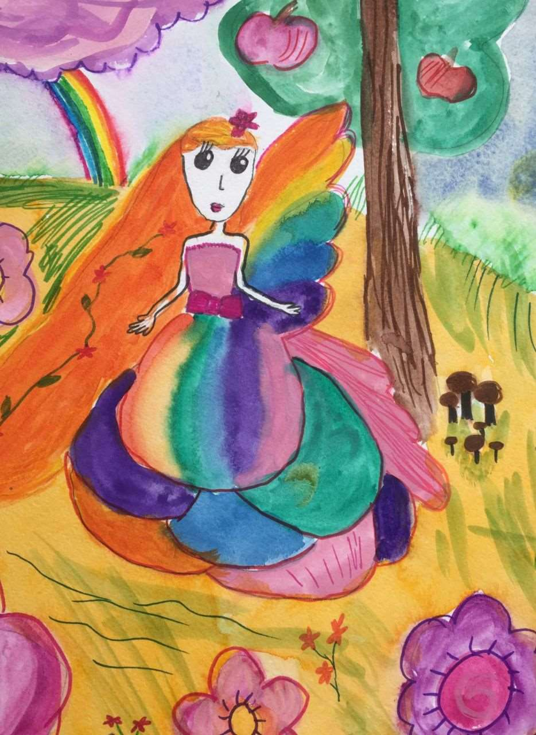
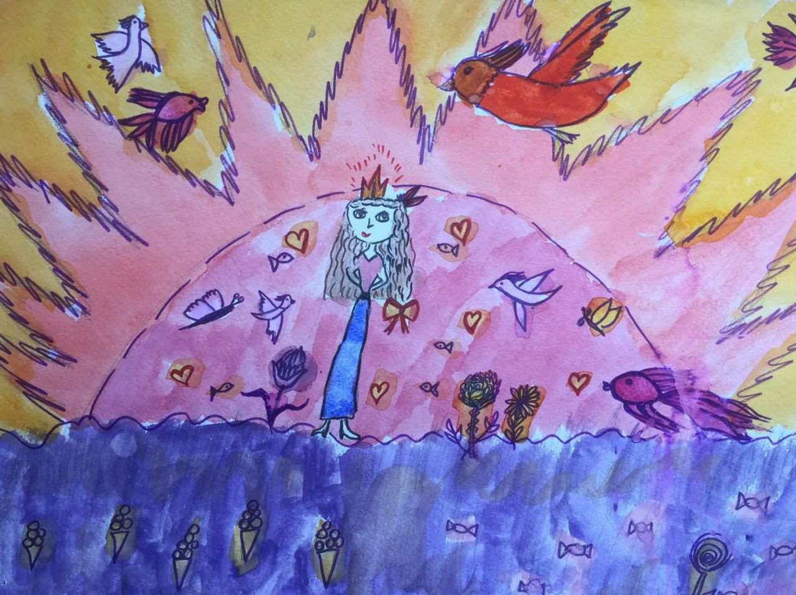

Slide 16
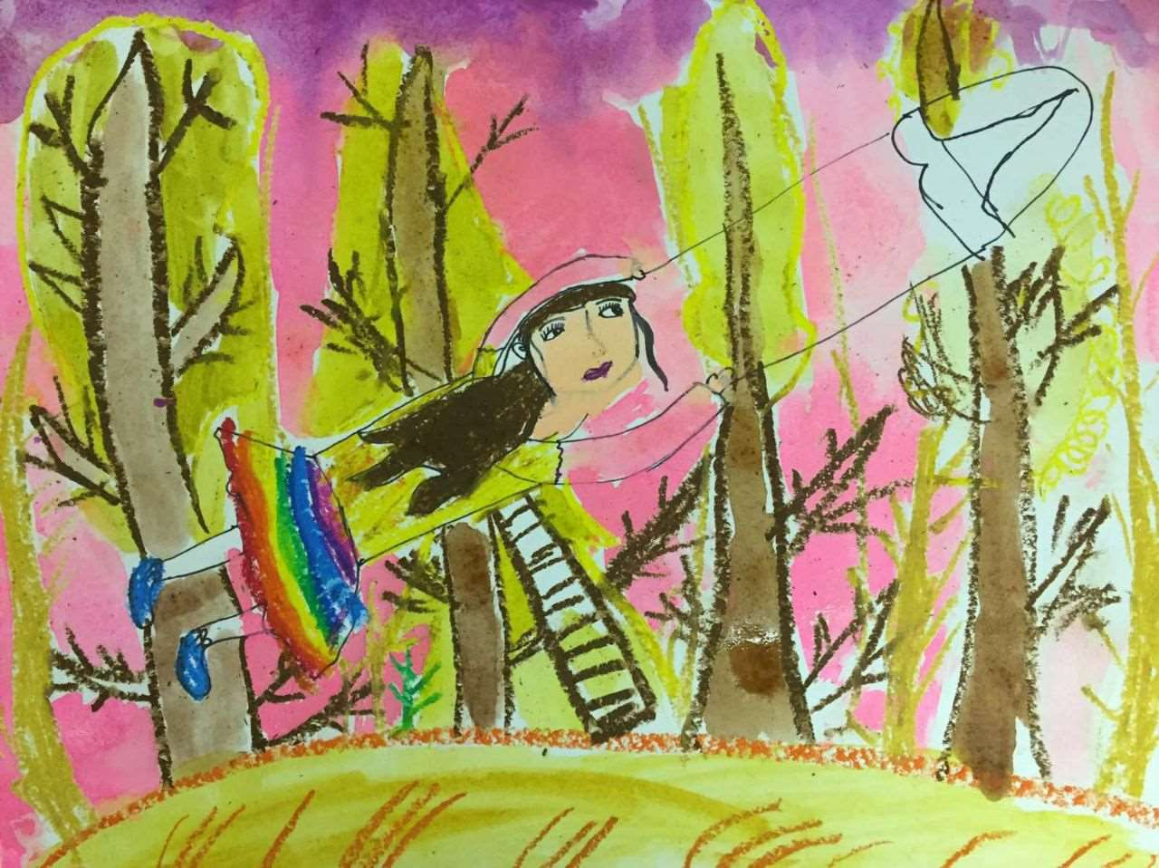
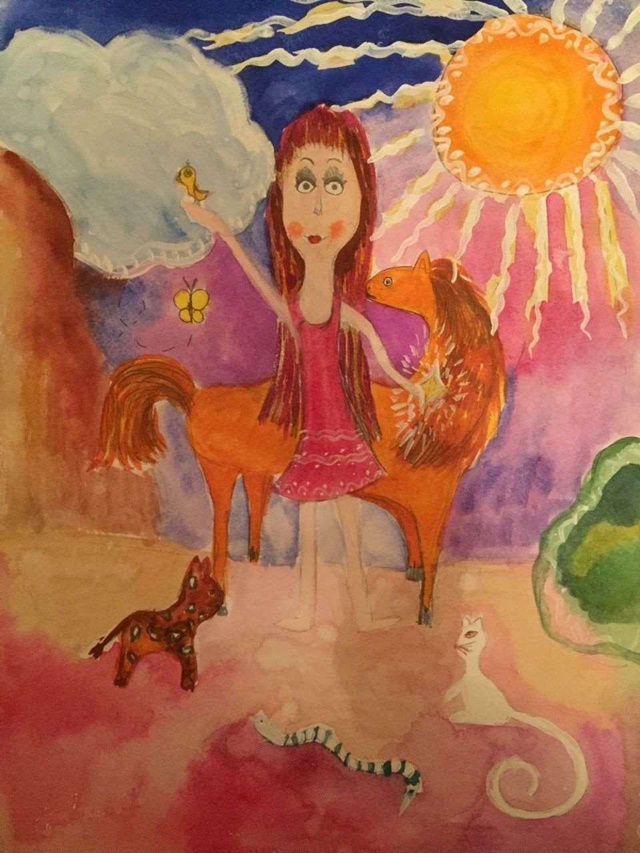

Slide 17
